Slide 1


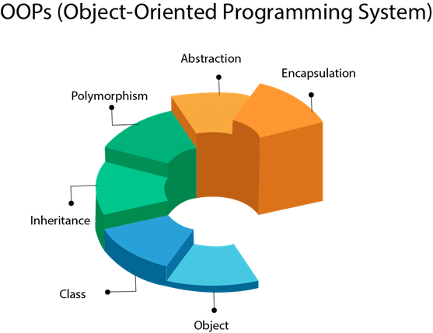

C# da Operatörler
Nesneye Dayalı Programlama Dersi
http://youtube.com/bmdersleri
Hazırlayan ve Sunan: Berat ELİAÇIK 1911404006
Tarih : 06/06/2021
Sürüm : v1
Ders Yürütücüsü : Doç. Dr. İsmail KIRBAŞ

Slide 2

İçindekiler
Operatörler
C# da operatörlerin sınıflandırılması
Yapılarına göre operatörler
İşlevlerine göre operatörler
Operatör önceliği
Örnekler
Sonuç
Kaynaklar
http://youtube.com/bmdersleri

Slide 3

Operatörler
Operatörler veriler üzerinde matematiksel işlem yapmak, karşılaştırma, hesaplama ve özel bazı görevleri gerçekleştirmek için kullanılan yapılardır. Örneğin a + b ifadesinde + işareti bir operatördür. Operatörlerin etki ettikleri sabit ya da değişkenlere ise operand denir.
Operatörler yapılarına ve işlevlerine göre sınıflandırılabilir.

Slide 4
Yapılarına Göre Operatörler
C# da operatörler yapı olarak üç grupta incelenir.
Unary Operatörler: Tek operandı olan operatörlerdir. () , [], ++, _, +, _, !, ~, new, checked, unchecked, typeof, sizeof
Binary Operatörler: İki operandı olan operatörlerdir. *,/,%, + ,-,,>=, as, is, >,==,!=,&, ^, |, &&, |, =,*=,/=,%=,+=,-=,>=,&=,^=,| =
Ternary Operatörler: Üç operandı olan operatörlerdir. ? :

Slide 5
İşlevlerine Göre Operatörler
İşlevlerine göre operatörleri altı sınıfa ayırabiliriz. Bunlar:
Aritmetik Operatörler: Toplama ve çıkarma gibi temel işlemleri yapan operatörlerdir.
Karşılaştırma Operatörleri: İki sayı arasındaki büyüklük ve küçüklük gibi ilişkileri kontrol eder.
Mantıksal Operatörler: Mantıksal işlemleri gerçekleştirirler.
Bitsel Operatörler: Değişkenlere ilişkin değerlerin bitleri ile ilgili işlemler yaparlar.
Atama ve İşlemli Atama Operatörleri: Bir değişkene değer atamak için kullanılırlar.
Özel Amaçlı Operatörler: Bu gruptaki operatörlerin genel bir amacı yoktur. Her biri farklı amaçlar için kullanılmaktadır.

Slide 6
Aritmetik Operatörler
Aritmetik operatörler, tüm programlama dillerinde ortak olan sık kullanılan sayısal işlemleri içermektedir.
Operatör | Ad | Açıklama | Örnek (a=9, b=3)
+ | Toplama | İki operandı toplar. | a + b=12
- | Çıkarma | İki operandı çıkarır. | A-b=6
* | Çarpma | İki operandı çarpar. | a*b=27
/ | Bölme | İki operandı böler. | a/b=3
% | Mod Alma | Bölümden kalanı bulur. | a % b=0
Math.Pow | Üs Alma | Üs alma işlemini yapar. | Math.Pow(9,3)=729

Slide 7
Karşılaştırma Operatörleri
İşlem yapılan veriler arasında karşılaştırma tabanlı bir kontrol yapılır ve bool türünden bir dönüş sağlanır. Yapılan kontrol sonucu olumlu ise “true”, olumsuz ise “false” olarak dönüş yapılır
Operatör | Açıklama | Örnek
== | Eşit eşitse | 10 == 8 False
< | Küçükse | 7 < 11 True
> | Büyükse | 4 > 2 False
<= | Küçük eşitse | 5 <= 6 True
>= | Büyük eşitse | 2 >= 1 True
!= | Eşit değilse | 5!=5 False

Slide 8
Mantıksal Operatörler
C# da bulunan mantıksal operatörler üç tanedir. Bunlar && (ve), || (veya), ! (değil) operatörleridir.
&& = Ve operatörü, işleme giren verilerden her ikisi de true ise sonuç true, aksi durumlarda sonuç false olur.
|| = Veya operatörü, işleme giren verilerden en az bir tanesinin true olması durumunda sonuç true olur.
! = Değil operatörü, işleme giren verilerin tersini alır. Sonuç true ise false, false ise true yapar. Eğer ! operatöründen sonra bir değişken ya da sabit yerine bir ifade geliyorsa ifadeyi parantez içine almak zorundayız

Slide 9
Bitsel Operatörler
Bit düzeyinde işlem yapan operatörler sayıların ikili düzendeki değerleri üzerinden işlem yapmaktadır. Mantıksal işlemlerde sayıların bit değerleri karşılıklı işleme alınarak sonuç hesaplanır.
Operatör | Ad | Açıklama | Örnek (a = 0, b = 1)
& | ve | İlk işlenenin her bitini ikinci işlenenin karşılık gelen bitiyle karşılaştırır. Her iki bit de 1 ise, sonuç biti 1; aksi takdirde, sonuç 0 olacaktır. | a & b (0)
| | veya | İlk işlenenin her bitini ikinci işlenenin karşılık gelen bitiyle karşılaştırır. Bitlerden biri 1 ise, sonuç biti 1; aksi takdirde, sonuç 0 olacaktır. | a | b (1)
^ | özel veya | İlk işlenenin her bitini ikinci işlenenin karşılık gelen bitiyle karşılaştırır. Bir bit 0 ve diğer bit 1 ise, sonuç biti 1; aksi takdirde, sonuç 0 olacaktır. | a ^ b (1)
~ | Değil | Sadece bir işlenen üzerinde çalışır ve işlenenin her bitini tersine çevirir. 1 bit 0 ve tersi değiştirecek. | ~(a) (1)
<< | sola kaydır | Belirtilen bit sayısına bağlı olarak sayıyı sola kaydırır. Sıfırlar en az önemli bitlere eklenecektir. | b << 2 (100)
>> | sağa kaydır | Belirtilen bit sayısına göre sayıyı sağa kaydırır. Sıfırlar en az önemli bitlere eklenecektir. | b >> 2 (001)

Slide 10
Atama ve İşlemli Atama Operatörleri
Genellikle değişkenlerin değerini arttırmak ve azaltmak için kullanılan operatörlerdir. Atama Operatörleri , işlenene yeni bir değer atamak için kullanışlıdır ve bu operatörler yalnızca bir operand ile çalışır.
İşlem | Sonuç
= | Atama
++ | 1 arttırma
-- | 1 azaltma
+= | Sağdaki değere ekle
-= | Sağdaki değerden çıkar
*= | Sağdaki değerle çarp
/= | Sağdaki değere böl
%= | Sağdaki değere göre mod al
+ (String işlemi) | Stringleri birleştir

Slide 11
Özel Amaçlı Operatörler
?: Operatörü (Ternary): C# da üç operand alan tek operatördür.
koşul ? doğru_değer : yanlış değer
() Operatörü: Tür dönüştürme operatörüdür.
(tür) ifade; byte a = 3; int b = int(a);
[] Operatörü(index): İndeks operatörü genellikle dizilerde kullanılır. Elemanın indeksini belirlemede kullanılır.

Slide 12
Özel Amaçlı Operatörler(Devamı)
+ ve – İşaret Operatörleri: Bir değişkenin negatif veya pozitif olmasını sağlar.
int a = 10;
int b = (int)-a;
b değişkeni a’nın negatifidir.
Ayrıca + operatörü iki string i birleştirmekte de kullanılır. string a = “Berat"; string b = “Eliaçık”; string c = a + b; write ile yazdırırsak ekrana “Berat Eliaçık” yazdıracaktır.
. Operatörü (Nokta Operatörü): Bir sınıfın yapısına ulaşmak için kullanırız. Console.Writeline();

Slide 13
Özel Amaçlı Operatörler(Devamı)
New Operatörü: New operatörü yeni bir nesne oluşturur.
bilgisayar b = new bilgisayar(); int c = new int(); // c değişkene varsayılan değer olan 0 atılır.
typeof Operatörü: Herhangi bir türe ilişkin System.Type sınıfı türünden bir nesne üretir.

Slide 14
Operatör Önceliği
C# da, tıpkı matematikte olduğu gibi işlem önceliği söz konusudur.
c=3+5*9; c=48dir. (3+5)*9 olsa 72 olacaktı. Öncelik normal hayattaki matematikte ve yazılımda bildiğimiz gibi çarpmadadır. Ama çarpma ve bölme ile toplama ve çıkarmanın öncelikleri eşittir.
Peki c=3*4/2; bu durumda ne olacak? İşlem öncelikleri eşit. C# otomatik olarak Soldan işlem yaparak Sağa doğru yapacaktır. Yani önce 3*4 sonra 12/2. c=(3+5)*9; c=72dir. İşlemler parantezden başlar. Eğer iç içe 2 veya daha fazla parantez varsa en içtekinden başlanarak işlem yapılır.

Slide 15
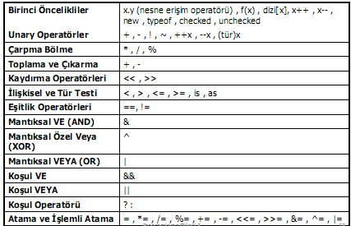
Operatör Önceliği (Devamı)

Slide 16
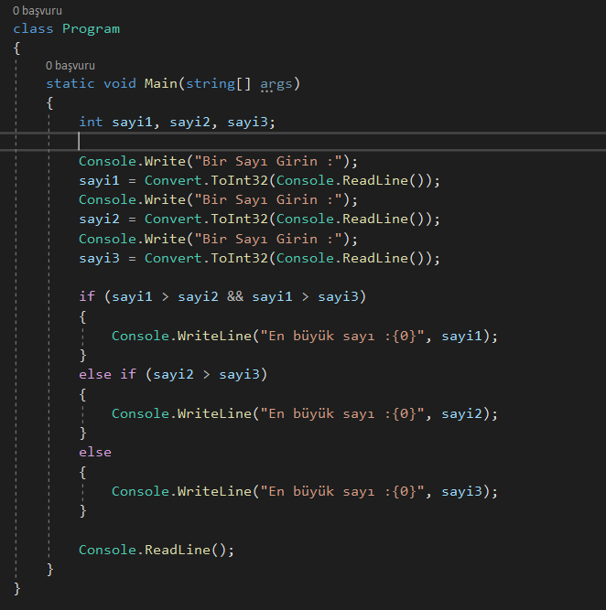
Uygulama Örneği -1
Girilen 3 sayıdan en büyüğü bulan uygulama örneği.

Slide 17
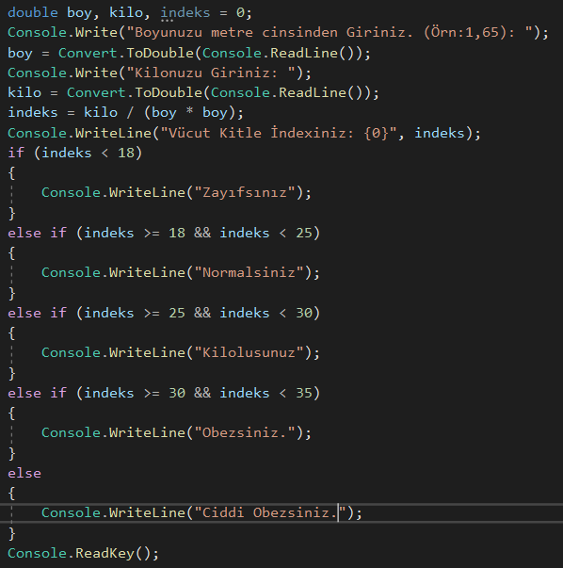
Uygulama Örneği -2
Vücut kitle endeksi hesaplayan uygulama örneği.

Slide 18
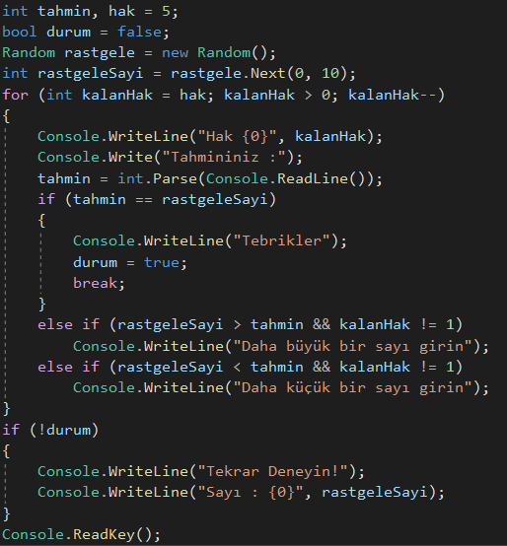
Uygulama Örneği - 3
5 denemede bilgisayarın ürettiği rastgele sayıyı, ipuçlarıyla bulma uygulaması.

Slide 19
Sonuç
C# daki operatörler, programın işlenenler üzerinde gerçekleştirmesi gereken işlemi gösteren özel sembollerdir. Örneğin, bir değişkeni değerlendirmek veya uygun bir ifade oluşturmak için bir değişken üzerinde bir işlem yapmak için kullanılabilirler.
Operatörler yapılarına göre 3 grupta incelenir; Unary, Binary ve Ternary.
C#; aritmetik operatörler, karşılaştırma operatörleri, atama operatörleri, mantıksal operatörler, tekli operatörler vb. gibi çok çeşitli operatörler sunar.
Bir ifadede birden fazla operatör varsa, operatör önceliğine göre işlemler yapılır. Önce parantez için yapılır. İç içe parantezler söz konusuysa önce en içteki parantez yapılır, sıra ile dıştaki parantezlere gidilir. Mesela aynı öncelikte olan toplama ve çıkarma gibi işlemlerde ise soldan sağa doğru öncelik sırası esas alınır.

Slide 20
Kaynaklar
https://www.w3schools.com/cs/index.php
https://www.tutorialspoint.com/csharp/index.htm
https://www.tutorialsteacher.com/csharp/csharp-tutorials
https://www.mono-project.com/docs/about-mono/languages/csharp/
https://docs.microsoft.com/tr-tr/dotnet/csharp/
https://www.javatpoint.com/csharp-operators
https://zetcode.com/lang/csharp/operators/
https://www.softwaretestinghelp.com/c-sharp/csharp-operators/
http://youtube.com/bmdersleri

Slide 21
İlginiz için teşekkürler…
Nesneye Dayalı Programlama Dersi
http://youtube.com/bmdersleri
Hazırlayan ve Sunan : Berat ELİAÇIK 1911404006 E-posta : berateliacikk@gmail.com
Tarih : 06/06/2021
Sürüm : v1
Ders Yürütücüsü : Doç. Dr. İsmail KIRBAŞ

